Slide 1
НОВИНКИ ДЕКАБРЯ 2021 АТЛАСЫ И КОНТУРНЫЕ КАРТЫ

Slide 2
ЛИНИЯ УМК «Всеобщая история. Вигасин А.А. (5-9)»
Атласы и контурные карты
СОВРЕМЕННЫЕ УЧЕБНЫЕ ИЛЛЮСТРИРОВАННЫЕ КАРТОГРАФИЧЕСКИЕ ИЗДАНИЯ
Всеобщая история. История Нового времени. Атлас. 9 класс Автор-сост. Лазарева А. В.
История. Новое время. Контурные карты. 9 класс
Тороп В. В.
Код: 15-1157-01
Параметры: 60*90/8, 4 краски, 24 стр., илл.
Код: 15-1158-01
Параметры: 60*90/8, 4 краски, 24 стр., илл.

Slide 3
ЛИНИЯ УМК «Всеобщая история. Вигасин А.А. (5-9)»
Атласы и контурные карты
Тематический разворот атласа:
Содержит комплекс взаимосвязанных информационно-методических материалов: основные и дополнительные карты, объёмные схемы, иллюстрации и др.
Содержит важную и интересную информацию, которая непосредственно связана с картами и схемами.
Органично дополняет материал учебника.
Помогает учителю в объяснении исторических событий, а ученику — глубже и полнее усвоить материал.
Атлас подходит к любому из учебников по всеобщей истории.
Цветные контурные карты выполнены в технике объёмного изображения рельефа.
Система заданий разных типов и уровней сложности ориентирована на:
закрепление основных исторических знаний;
формирование базовых навыков;
развитие аналитических и творческих способностей школьников.

Slide 4
ЛИНИЯ УМК «Всеобщая история. Вигасин А.А. (5-9)»
Атласы

Slide 5
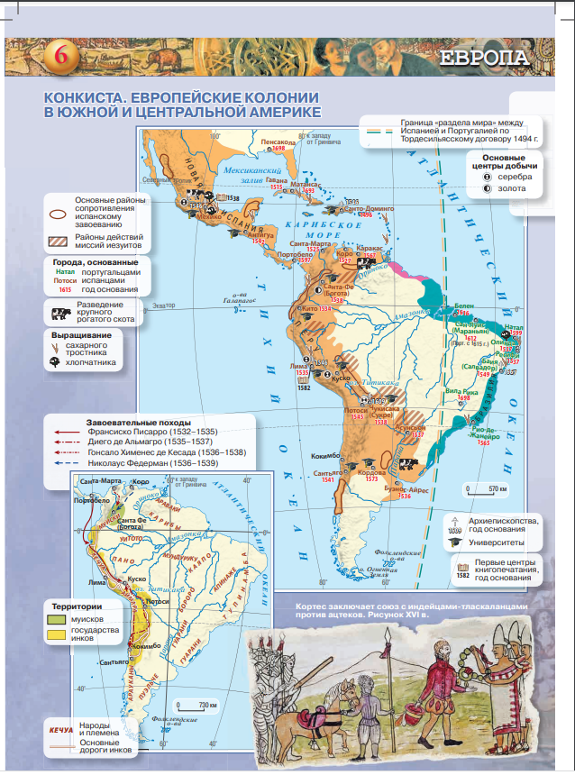
ЛИНИЯ УМК «Всеобщая история. Вигасин А.А. (5-9)»
Атласы

Slide 6
ЛИНИЯ УМК «Всеобщая история. Вигасин А.А. (5-9)»
Контурные карты

